Slide 1
R 시작해보기
이 승우

Slide 2
How to Install R?
링크에 접속 ( https://cran.r-project.org/mirrors.html )
미러 목록 확인 ( 쭉 내리셔서 한국 미러 찾으시면 됩니다 ) 하여 접속 (ex: http://cran.nexr.com/ )
다운로드 < 다음에 설명 >
그리고 R-Studio 를 다운받아 설치

Slide 3
For Linux (Ubuntu)
버전에 따라 차이점이 있다고 함 (Wily Werewolf (15.10), Vivid Vervet (15.04), Trusty Tahr (14.04; LTS), and Precise Pangolin (12.04; LTS) )
deb https://<미러 주소>/bin/linux/ubuntu willy
deb https://<미러 주소>/bin/linux/ubuntu vivid
deb https://<미러 주소>/bin/linux/ubuntu trusty
deb https://<미러 주소>/bin/linux/ubuntu precise
그리고 sudo apt-get update
그리고
sudo apt-get intall r-base >> sudo apt-get install r-base-dev >>

Slide 4
For Mac OS X
R-3.2.3.pkg 파일을 다운로드받아 설치
< 링크 > http://cran.nexr.com/bin/macosx/
그리고 윈도우
Download R 3.2.3 For Windows 링크를 클릭하여 창에 나오는 설명에 따라 설치
<링크> http://cran.nexr.com/bin/windows/base/

Slide 5
그래도 나는 설치하는게 싫다!
그러면 간단히 이 홈페이지에 접속하면 됩니다!
< 링크 >
http://r-fiddle.org/

Slide 6
ISwR Package 설치
> install.packages(“ISwR”)
[ 미러는 Tokyo Server (japan) 선택 ]

Slide 7
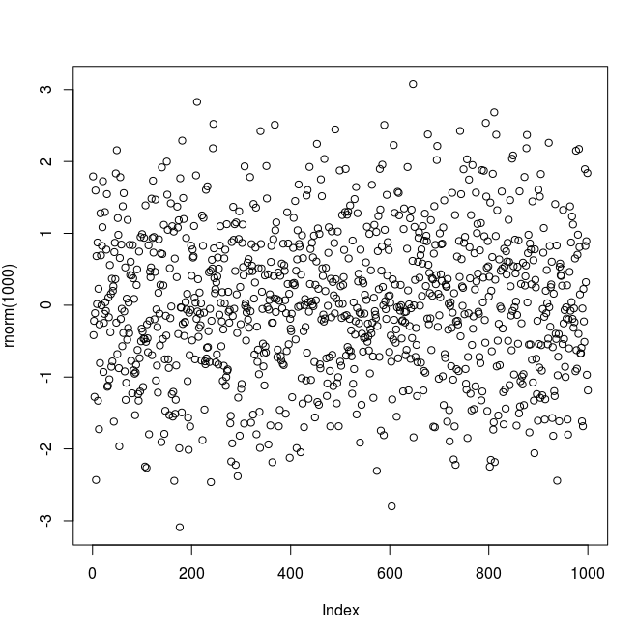
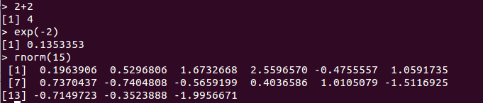
시작해 봅시다!
library(ISwR) // ISwR라이브러리를 호출한다.
plot(rnorm(1000)) ← 랜덤한 1000개의 숫자를 하나의 공간안에 나타
내기
Exp(-2) ( e^-2 )
rnorm(15) ( 15개의 랜덤한 수를 추출 )

Slide 8
Assignments
X < - 2 ( X=2 )
X + 2 ( Output [ 4 ] )
Weight < - c(60, 72, 57, 90, 95, 72)
> Weight
[1] 60 72 57 90 95 72
[ 여기서 c(…) 는 벡터를 뜻하기 위하여 나타냄 ]
> height < - c(1.75, 1.80, 1.65, 1.90, 1.74, 1.91)
> bmi < - weight/height^2
bmi
[1] 19.59184 22.22222 20.93664 24.93075 31.37799 19.73630

Slide 9
> sum(weight) ( weight 의 총합 구하기 ) (Output 446)
> sum(weight) / length(weight) → length는 갯수를 뜻함 [ Output : 74.33333 ]
> xbar < - sum(weight) / length(weight)
> weight – xbar
[1] -14.333333 -2.333333 -17.333333 15.666667 20.666667 -2.333333
> (weight – xbar) ^ 2 ← 2 제곱하기
[1] 205.444444 5.444444 300.444444 245.444444 427.111111 5.444444
루트(모든 수의 합((몸무게-xbar) ^ 2) / (갯수(몸무게) – 1))
> sqrt(sum((weight - xbar) ^ 2) / (length(weight) -1))
[1] 15.42293

Slide 10
Mean(weight) ← mean() 평균을 구하는 함수
[1] 74.33333
sd(weight) ← sd() 표준편차를 구하는 함수
[1] 15.42293
T-Test ( 검정 함수 )
t.test(bmi, mu=22.5) → bmi 의 평균값이 22.5 인지 검정해보기
alternative hypothesis: true mean is not equal to 22.5 ← 결론은 같지 않다

Slide 11
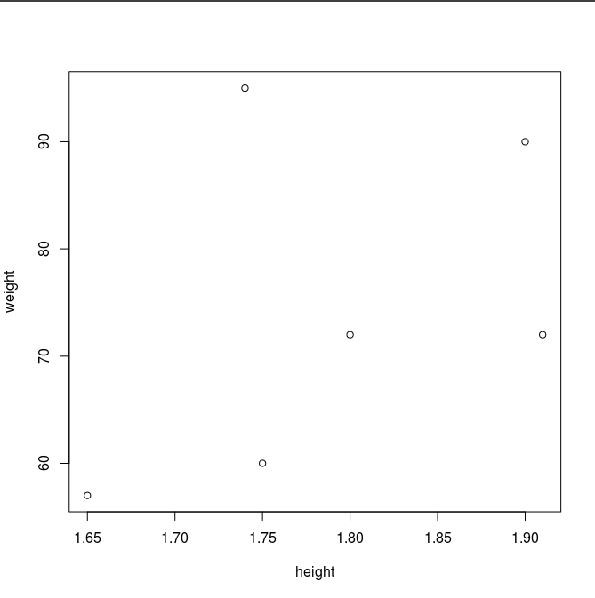
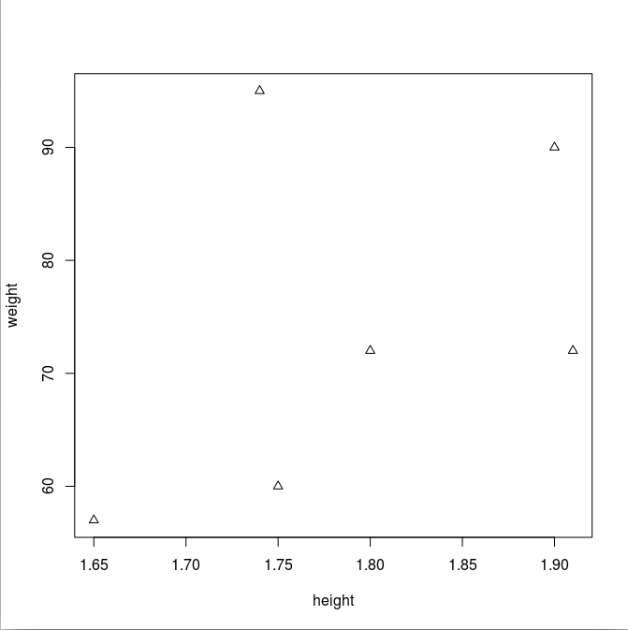
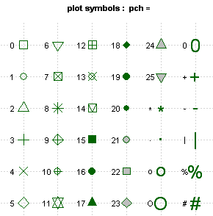
표 그려보기
> plot(height,weight) ← 키와 몸무게 표 그리기\
> plot(height,weight,pch=2) ← 키와 몸무게 표 그리는데 pch ← 점을 2번째의 심볼로 바꿔보기

Slide 12
표 안에 선 그려보기
> hh ← c(1.65, 1.70, 1.75, 1.80, 1.85, 1.90)
> lines(hh, 22.5 * hh^2 ) ← bmi 는 22.5 일 것이라고 가정

Slide 13
Vectors
Vector have 2 types, character vectors and logical vectors
> c(“Huey”,”Dewey”,”Louie”)
> c('Huey','Dewey','Louie')
[1] "Huey" "Dewey" "Louie"
> c(T, T, F, T)
[1] TRUE TRUE FALSE TRUE
> bmi > 25 ← bmi 중에서 25를 넘는게 있는가?
[1] FALSE FALSE FALSE FALSE TRUE FALSE

Slide 14
고양이 함수 ( cat(…) )
위의 Quote 를 없애준다..
> cat(c("Huey","Dewey","Louie","\n")) ← 반드시 옆에 \n 를 포함할것!
→ Huey Dewey Louie
그러면, c(43, 56, 55, 77, 42, 34, 1, 4, 5) 도...
[1] 43 56 55 77 42 34 1 4 5 로 나온다.
그러면.....
> x <- c(red="Huey", blue="Dewey", green="Louie")
> x
red blue green
"Huey" "Dewey" "Louie"

Slide 15
c(FALSE, 3) → 1, 3 이 표시됨 ( TRUE = 0, FALSE = 1 )
c(pi, “abc”) → "3.14159265358979" "abc" 원주율 파이
seq(4, 9) → 4, 5, 6, 7, 8, 9 x 와 y 사이의 수를 표시
seq(4,10,2) → x 와 y의 값 사이에서 2씩 증가하면서 표시
4:9 → 위에 seq 함수와 같은 값을 띄움
oops < - c(7,9,13)
rep(oops, 3) ← replicate(복제) 함 rep(무엇을, 몇번)
[1] 7 9 13 7 9 13 7 9 13

Slide 16
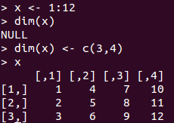

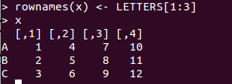
X 를 1에서 12 까지의 수로 설정한 후에
3곱하기 4의 배열 만들기
1에서 12까지의 수로 설정한 후에, nrow는 3을 설정하고,
byrow는 참을 설정한다(?)
Rownames(x)를 문자[1:3] ← ABC로 바꾸기

Slide 17
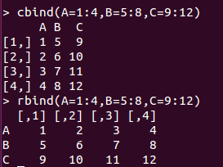
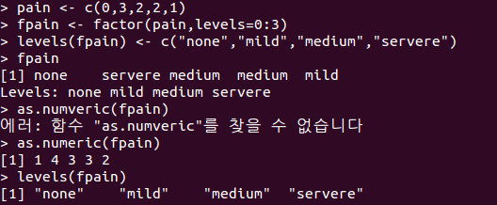
cbind(A, B, C)
저 위에 3개의 문자가 위로 위치됨.
rbind(A, B, C)
저 위의 3개의 문자가 옆으로 위치됨
Factor
벡터의 특수한 형태로 설문조사의 선택문항 등 카테고리를 저장할 수 있는 벡터인 factor라는 형태가 있다
벡터를 숫자로 변환하는 as.numeric() 함수가 있음

Slide 18
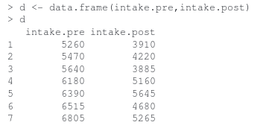
리스트
intake.pre < - c(1,2,3,4,5,6,7,8,9,10,11,12,13,14,15,16
intake.post < - c(3435,5767,4353,5354,6567,2323,4456,2232,2345)
mylist < - list(before=intake.pre,after=intake.post)
mylist$before 하면, 저 위에 .pre 가 출력될 것이고, $after 하면 저 믿에 .post 가 출력될 것임
데이터를 프레임 안에 가두기
d ← data.frame(intake.pre,intake.post)
d 를 누르고 엔터를 하면, 각 데이터들이 프레임에 갇혀진 채 잘 나올 것이다
d$intake.pre를 입력하면, d의 intake.pre 의 값
이 나온다.

Slide 19
인덱싱
> intake.pre[x] ← x 번째를 보여줌
v ← c(3,5,7)
> intake.pre[v]
[1] 5640 6390 6805
> intake.pre[1:5] // from 1 to 5
[1] 5260 5470 5640 6180 6390
Conditional selection
intake.post[intake.pre > 7000] // intake.pre중에서 7000보다 작은것을 표시.
Intake.post[intake.pre > 7000 & intake.pre <= 8000 ] // intake.pre 중에서 7000보다 크고 8000보다 작거나 같은것을 표시

Slide 20
True or False?
Intake.pre > 7000 & intake.pre <= 8000 // intake.pre가 7000보다 크고 8000보다 작거나 같은것을 참과 거짓을 표시
Indexing data frames
d ← data.frame(intake.pre,intake.post)
d[5,1] → 첫번째 항을 나타내줌
d[5, ] → 양쪽 다섯번째 항을 나타냄
d[d$intake.pre>7000]
intake.pre는 7000위인것을 표시해주고, intake.post는 그와 같은 위치에 있는것을 표시 (?)
Sel ← d$intake.pre>7000
sel → 참과 거짓을 나타내 줌
d[sel, ] → intake.pre intake.post 를 표시함 (?)

Slide 21
D[1:2] // 1에서 2까지 표시
head(d) // 첫번째부터 6번째줄까지 보여주는 함수 tail 이라는 함수도 있는데 이건 마지막에 소개
Grouped Data and dataframes
> energy // Needs iswr module [library(ISwR)]
> exp.lean <- energy$expend[energy$stature=="lean"]
// exp.lean 은 에너지 항에 $expend 인데 그 조건이 에너지 - stature 항에 $lean 이다
> exp.obese <- energy$expend[energy$stature=="obese"]
// exp.obese 은 에너지 항에 $expend 인데 그 조건이 에너지 - stature 항에 $obese 이다
l ← split(energy$expend, energy$stature) // 이 두개의 항을 나눈다 [ lean , obese ]
Lapply & Sapply

Slide 22
Lapply는 리스트를 리턴하고, Sapply는 뭔가 리스트를 프레임 안에 가둬서 리턴함
사진 참조
Replicate 함수
→ replicate(10,mean(rexp(20)) // 평균값중에서 20의 난수를 생성한것들 중에서 10개를 표시
Tapply 함수
테이블을 생성하게 해준다
> tapply(energy$expend, energy$stature, median)
// lean 과 obese 중에서 중앙값을 추출하여 표시
Sort 함수 ( 정렬 )
> sort(intake$spot) // 하면 intake$spot 항에 있는 것들을 작은것부터 차례대로 배열한다
Order 함수 ( 순서 )
> order(intake$post) // 하면 순서가 몇번째인지 알려준다.

Slide 23
Ls() 함수는 워크스페이스 안에 뭐가 있는지 알려준다 // 마치 리눅스에서 ls와 rm을 사용하였듯이
rm(height, weight) // height 와 weight 를 삭제한다.
Sink(“myfile”) // myfile과 동기화한다
뭔가 알고싶은게 있다면...
help.search(“kendal”) 을 입력하면 된다
라이브러리 호출
library(Survival) // 서바이벌 라이브러리 호출
attach(what?) // 뭔가를 끌어온다는 뜻? 이다....
EX ) attach(thusen) → $-notation 에서 바로 호출 가능
Search() 함수는 search path 에 있는 것들을 표시
Detach() 함수는 무언가를 떼어낸다는 함수다.

Slide 24
텍스트 파일 읽기
> thusen2 ← read.table(“Directory”, header=T)
파일 수정하기
> aq ← edit(airquality) // edit() 함수 사용
Fix() 문도 같이 적용

